Slide 1
ترفندهای آماری
ارائه: دکتر امیر همتا

Slide 3
دلیل برگزاری:

Slide 4
آ

Slide 5
چرا آمار؟؟
در سطح جهانی
سواد آماری معادل سواد خواندن و نوشتن
ارتباط توسعه یافتگی میزان استفاده از آمار
نام گذاری روز جهانی آمار و پیام دبیر کل سازمان ملل
در سطح ملی
هفته آمار
روز ملی آمار

Slide 6
مجله ساینس
روش دلفی
آمار یکی از ده اتفاق تحول زندگی بشر
ترانزیستور، کامپیوتر و...

Slide 7
آنچه پژوهشگران خیلی خیلی دور نمی توانستند؟!
توانایی طبقه بندی، خلاصه کردن، توصیف و تفسیر، برقررای ارتباط از طریق اطلاعات جمع آوری شده
آنچه پژوهشگران نه چندان دور نمی توانستند؟!
چگونگی استفاده از اطلاعات جمع آوری شده و تعمیم نمونه به جامعه (براورد و آزمون فرض)

Slide 8
امکان قرار دادن نظریه ها در بوته آزمایش وجود نداشت
صحبت های بزرگان
گرایش به خرافات

Slide 9
عدم انجام تحقیق
هزینه (سرشماری)
زمان (بسیاری از ایده ها برای حل مشکلات مقطعی مطرح میشد)
دقت

Slide 11
میزان درک-بینش
دانش
فعالیت
عمل
ارزیابی
بازخورد
داده
آمار
اطلاعات
تجربه و علم

Slide 12
سه جنبه ارایه آمار
آمار=اطلاعات درست
آماردان=؟!
آمارخوان=؟!

Slide 16
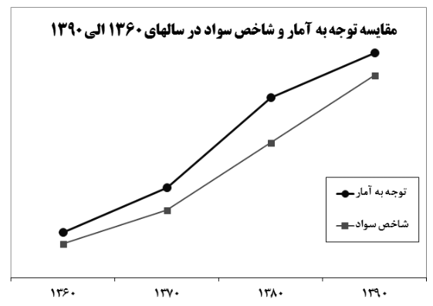
دو برابر هزینه انجام شده سازمان در جمع آوری آمار----> سود

Slide 31
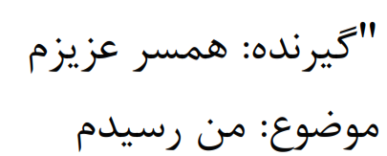
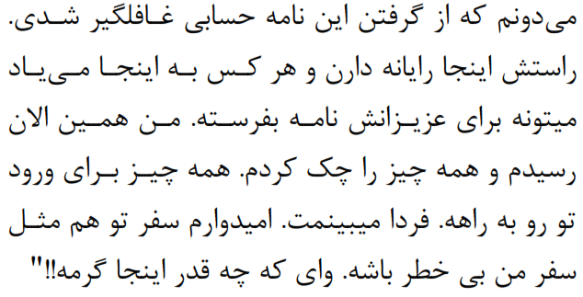

Slide 34
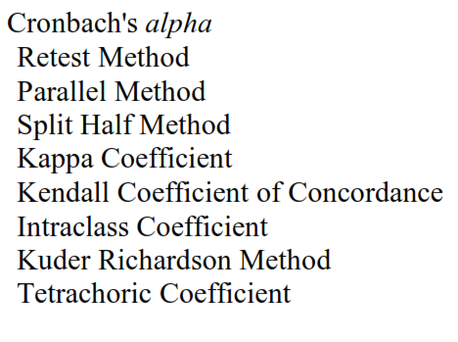

Slide 38
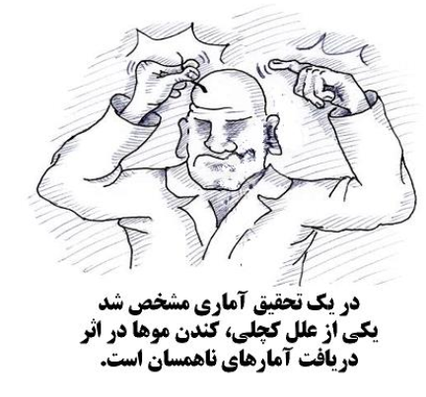

Slide 40
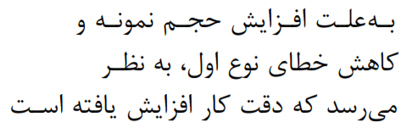
😃

Slide 45
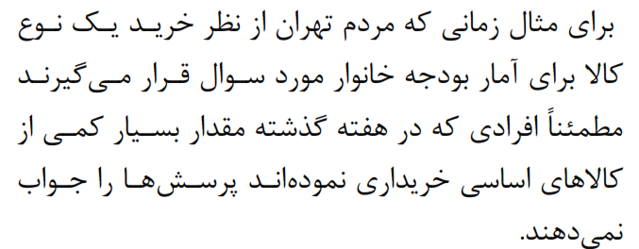

Slide 46
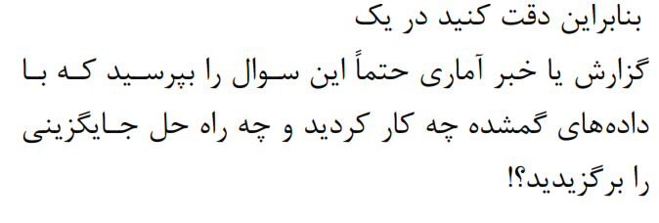

Slide 47
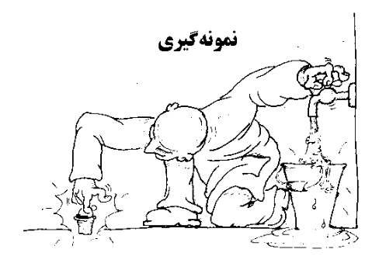

Slide 48
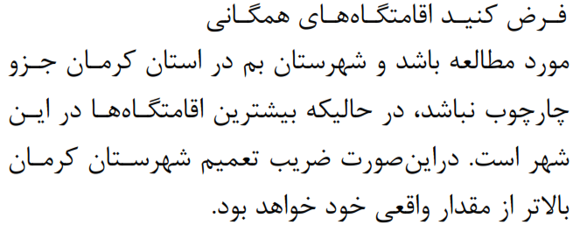

Slide 58
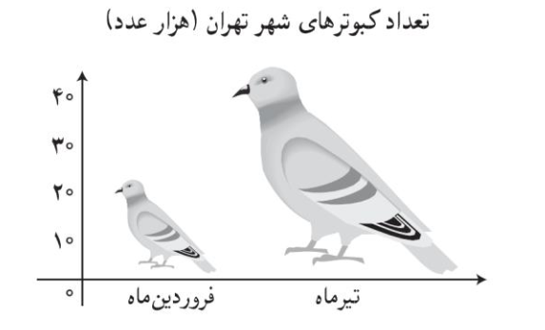
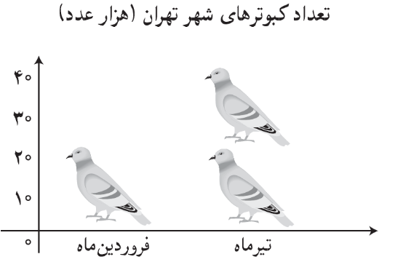

Slide 59
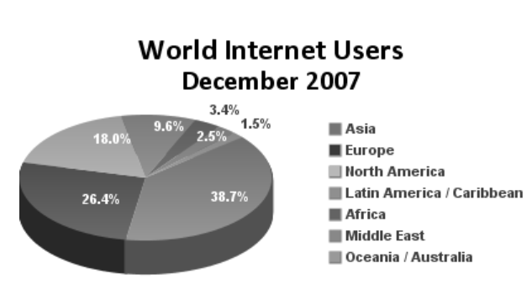

Slide 60
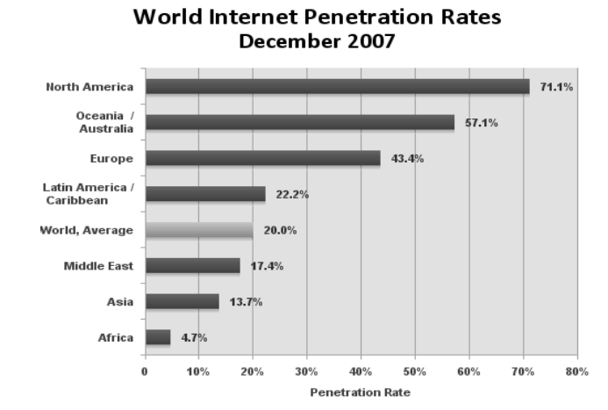

Slide 61
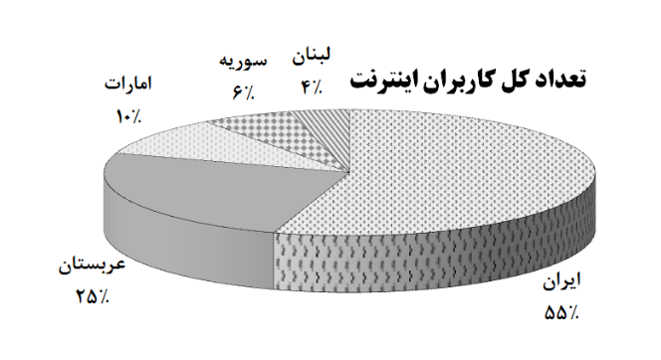

Slide 62
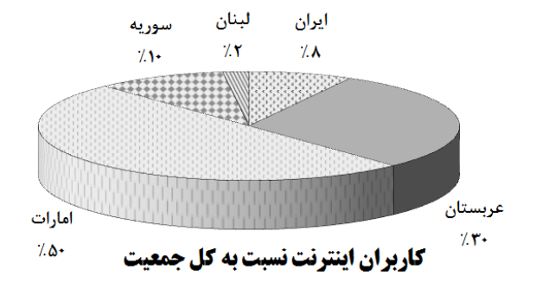

Slide 65
ارتباط بین میزان مصرف چربی با سرطان پستان بر حسب کشور
USA
250
Switzerland
Canada
Fed. Repub.
Of Germany
200
Italy
Israel
UK
Denmark
Sweden
France
Australia
New Zealand
150
Norway
Incidence Ratio per 100,000 Women
Finland
Yugoslavia
Spain
100
Poland
Romania
Hong Kong
Hungary
50
Japan
0
0
600
800
1000
1200
1400
1600
Prentice RL, Kakar F, Hursting S, et al: Aspects of the rationale for the Women’s Health Trial. J Natl Cancer Inst 80:802-814, 1988.)
Per Capita Supply of Fat Calories

Slide 66
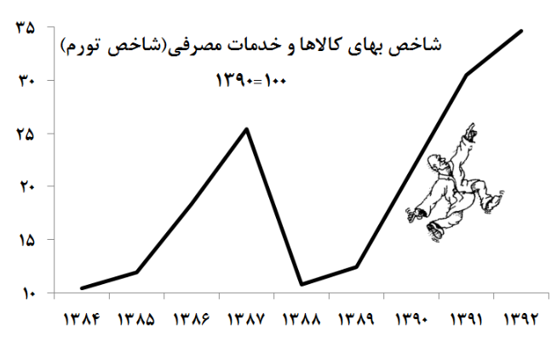
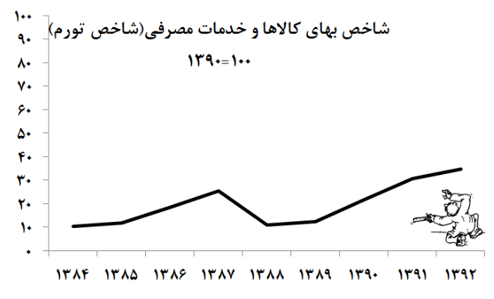

Slide 69
تفاوت میانگین و متوسط؟؟

Slide 72
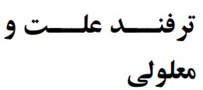

Slide 73
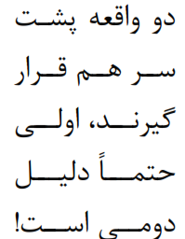

Slide 76
کفش و تعداد لغات

Slide 79
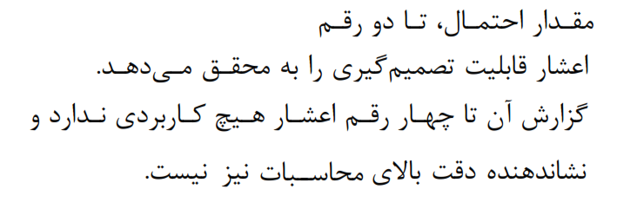

Slide 80
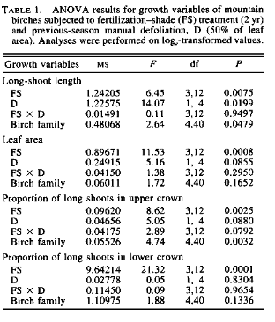

Slide 86
درصد رشد

Slide 88
اشتباه رایج
محاسبه درصدِ درصد رشد!!

Slide 93
